Slide 1
Сабақтың тақырыбы:
3D панорама және виртуалды тур

Slide 2
Сабақтың мақсаты:
3D панорама және виртуалды тур бағдарламаларымен танысу;
Бағдарлама мүмкіндіктерін білу.

Slide 3
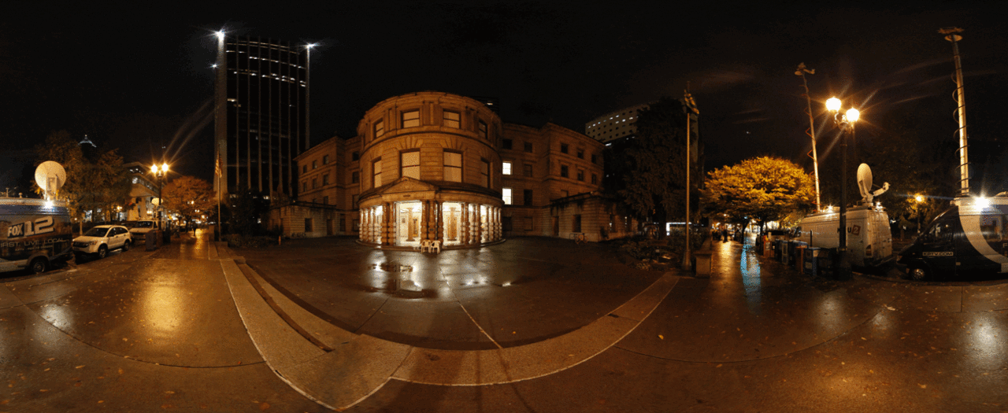
3D панорама – компьютер мониторында көрсетуге бейімделген қоршаған ортаның 360°-тық бейнесі.

Slide 4
3D панораманың түрлері:
1
Жазық панорама
2
2
Сфералық панорама
3
Цилиндрлік панорама (циклорама)
4
Текшелі панорама

Slide 5
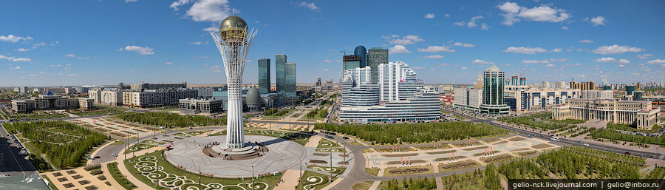
1
Жазық панорама
Жазық панорама – бірнеше кадрдан құралған қарапайым кеңформатты фотосурет.

Slide 6
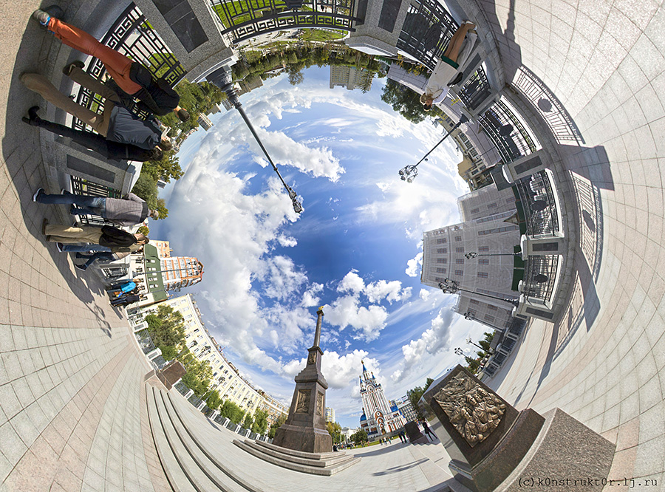
2
Сфералық панорама
2
Сфералық панорамалар көлденеңінен 360° және тігінен 180°-­ты қамтиды. Ол айналадағы барлық көрінетін кеңістікті қамтып, фотосуретті сфераға жабады және тұтас көлемді суретті береді.

Slide 7
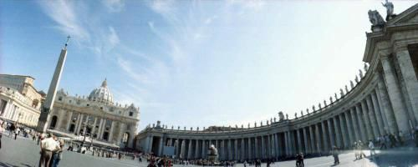
3
Цилиндрлік панорама (циклорама)
Цилиндрлік панорама (циклорама) – көлденеңінен 360°ты, ал тігінен 180-нен төмен градусты ғана қамти алады. Панораманың бұл түрі, суреттің жоғарғы және төменгі шекараларын көрсетуді қажет етпейтін жағдайда қолданылады.

Slide 8
Текшелі панорама
4
Панорама текшенің ішкі жағына проекцияланады. Сфералық панорамамен салыстырғанда текшелі панораманың артықшылығы: дайындау, сақтау, тасымалдау қарапайымдылығы болып табылады.

Slide 9
Виртуалды турлар (3D тур) – бір 3D панорамадан басқа панорамаға өтуге мүмкіндік беретін бірыңғай «белсенді аймақтар» кешеніне біріктірілген, әртүрлі 3D панорамалар жиынтығы.

Slide 10
3D турларды жасау үш кезеңде өтеді:
бірнеше суреттер алу,объектіні суретке түсіру
суреттерді өңдеу
виртуалды турды жинау

Slide 11
3D турлар көптеген салаларда қолданылады:
Жылжымайтын мүлік
Қонақ-үй бизнесі
Мейрамхана бизнесі
Өнеркәсіптік объектілер
Медициналық орталықтар, клиникалар

Slide 12
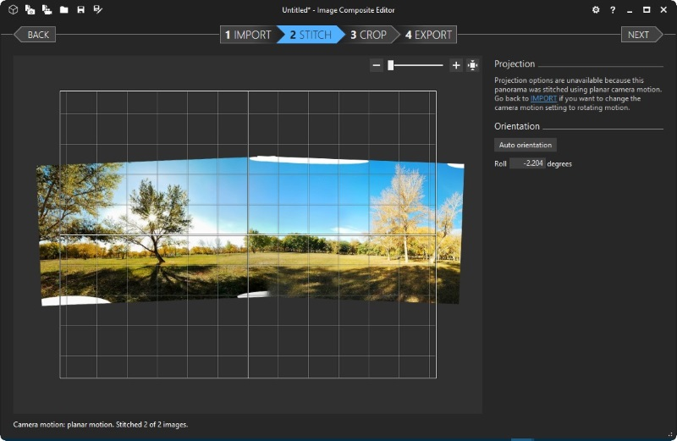
3D панорама және виртуалды тур жасауға арналған программалар
1. Image Composite Editor
Microsoft-тің өнімі Image Composite Editor – қолданыстағы ең қарапайым программа. Бұл программа фотосуреттен де, видеодан да панорама жасай алады.

Slide 13
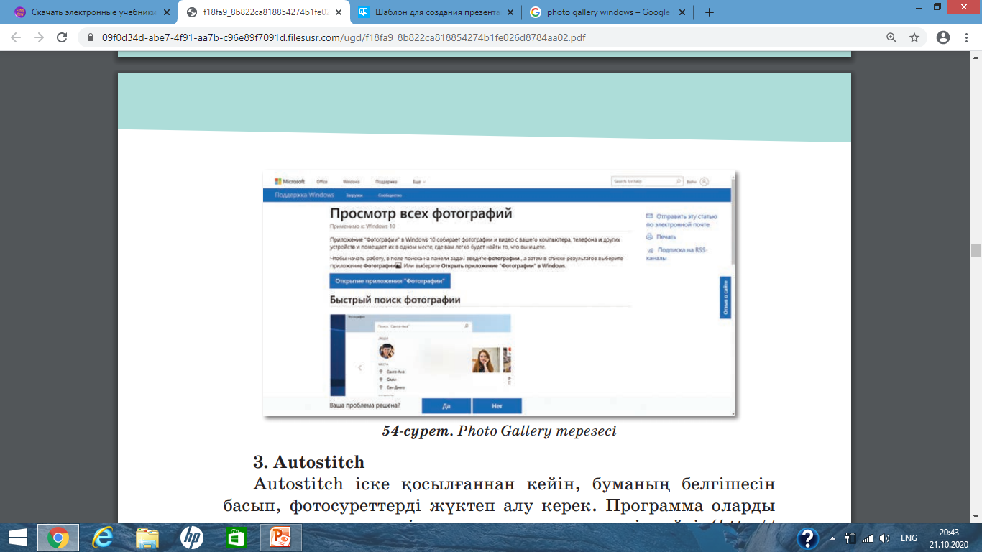
3D панорама және виртуалды тур жасауға арналған программалар
2. Photo Gallery
Windows 7 және 8-ге кірістіріліп орнатылған Фотогалерея – негізінен, тегтерді қосудың пайдалы мүмкіндіктері мен өңдеу бойынша негізгі мүмкіндіктері бар ұйымдастыру программасы.

Slide 14
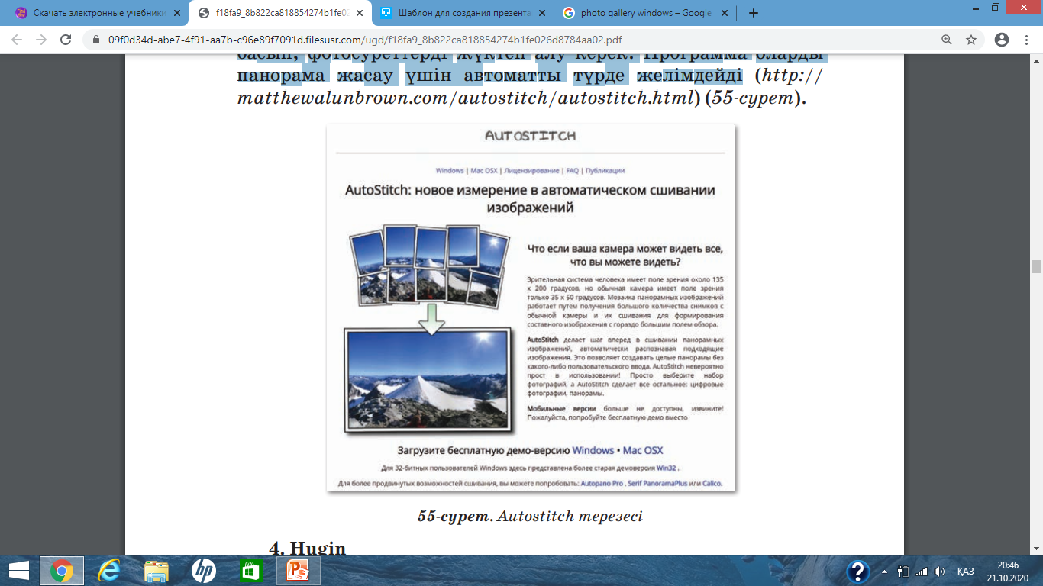
3D панорама және виртуалды тур жасауға арналған программалар
3. Autostitch
Программа суреттерден панорама жасау үшін автоматты түрде бір-біріне қосып желімдейді

Slide 15
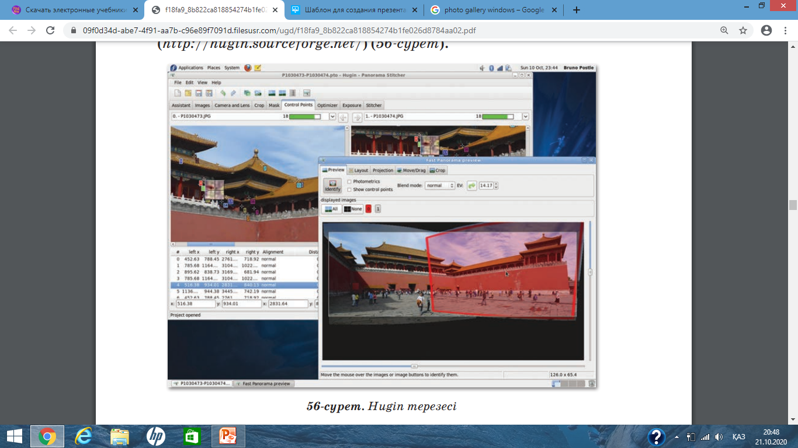
3D панорама және виртуалды тур жасауға арналған программалар
4. Hugin
Hugin – панорамаларды өңдеуге арналған озық программа. Ол түрлі фотоаппараттармен түсірілген фотосуреттерді, тіпті 95 үлкен панорама жасау үшін бірнеше фотосуретті жапсыруға мүмкіндік береді.

Slide 16
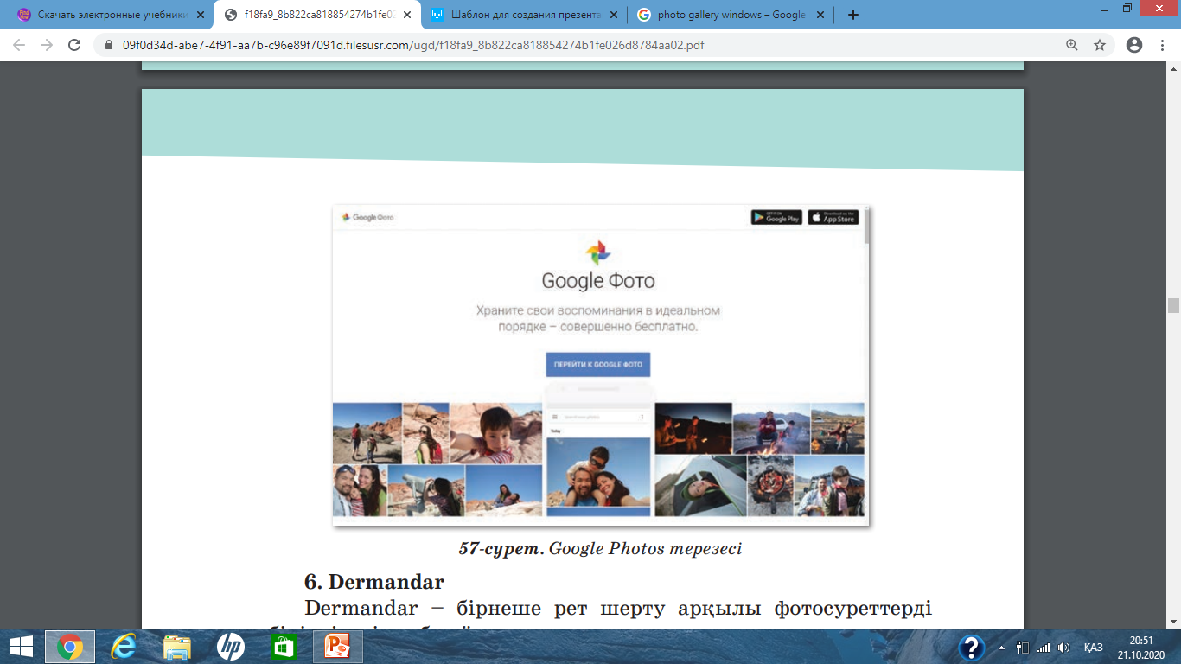
3D панорама және виртуалды тур жасауға арналған программалар
5. Google Photos
Фотосуреттерді жүктеп алғаннан кейін, көмекші функция пайда болады. Көмекші бір нүктеден алынған жапсарлас фотосуреттерді автоматты түрде анықтайды және оларды панорама жасау үшін желімдейді

Slide 17
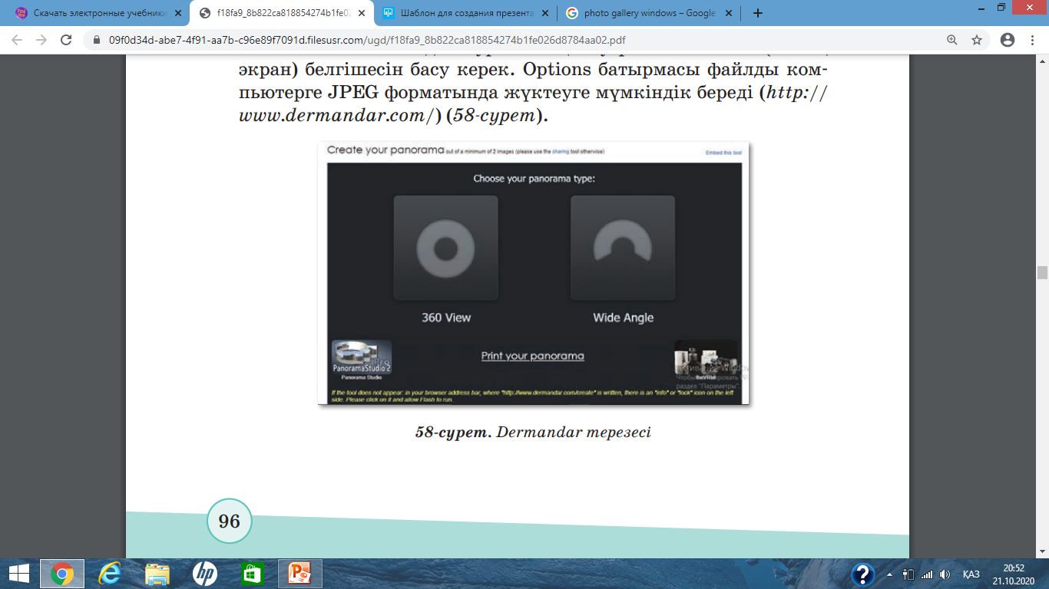
3D панорама және виртуалды тур жасауға арналған программалар
6. Dermandar
Dermandar – бірнеше рет шерту арқылы фотосуреттерді біріктіретін веб-сайт.

Slide 18
Сонымен қатар виртуалды тур жасауға арналған программа түрлері өте көп. Атап өтетін болсақ:
3DVista Virtual Tour Pro
Kolor Panotour Pro
Pano2VR
Lapentor
Marzipano
Panoroo
OpenSpace3D және т.б.

Slide 19

Тапсырманы орындайық!

Slide 20
1-тапсырма.Сөйлемдерді толықтыр
Виртуалды (3D тур) – бір 3D
басқа панорамаға өтуге беретін бірыңғай « аймақтар» кешеніне біріктірілген, әртүрлі 3D панорамалар .

Slide 21
жауабы
Виртуалды (3D тур) – бір 3D
басқа панорамаға өтуге беретін бірыңғай « аймақтар» кешеніне біріктірілген, әртүрлі 3D панорамалар .
турлар
панорамадан
мүмкіндік
белсенді
жиынтығы

Slide 22
2-тапсырма
3D панорама және виртуалды тур жасауға арналған программаларды өзара салыстырыңдар.
Image Composite Editor
Hugin
Autostitch
Photo Gallery
Google Photos
Dermandar

Slide 23
Қорытынды
3D панорама және виртуалды тур бағдарламаларымен таныстыңыздар;
Бағдарлама мүмкіндіктерін білдіңіздер.

